Slide 1
Một trong những nguyên nhân gây ra các bệnh ở trên là do rối loạn môi trường trong của cơ thể.
Môi trường trong cơ thể bao gồm những gì? Cơ thể duy trì sự ổn định của môi trường trong để đảm bảo cho các hoạt động sống của cơ thể diễn ra bình thường như thế nào?

Slide 2
TIẾT 110,BÀI 36. ĐIỀU HÒA MÔI TRƯỜNG TRONG CỦA CƠ THỂ NGƯỜI
MỤC TIÊU
Nêu được khái niệm môi trường trong cơ thể
Nêu được khái niệm cân bằng môi trường trong và vai trò của sự duy trì ổn định môi trường trong của cơ thể.
Đọc và hiểu được ví dụ cụ thể về kết quả xét nghiệm nồng độ glucose và uric acid trong máu.

Slide 3
BÀI 36. ĐIỀU HÒA MÔI TRƯỜNG TRONG CỦA CƠ THỂ NGƯỜI
NỘI DUNG
1. Môi trường trong của cơ thể
2. Cân bằng môi trường trong của cơ thể

Slide 4
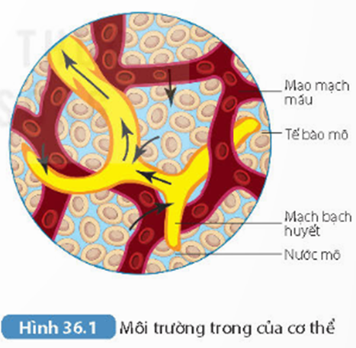
- Môi trường trong của cơ thể còn gọi là nội môi, được tạo thành bởi ba thành phẩn là……(1)………
Hãy mô tả các thành phần môi
trường trong cơ thể?
(1)-máu, nước mô và bạch huyết
- Máu là một tổ chức được tạo thành từ …(2)…..(gồm hổng cẩu, bạch câu, tiểu cầu);
(2)-huyết tương và tế bào máu
- Bạch huyết là dịch trong suốt xen giũa các mô của…….(3)….;
(3)-cơ thể
- Nước mô là dịch ngoại bào bao quanh các…..(4)…..
(4)-tế bào

Slide 5

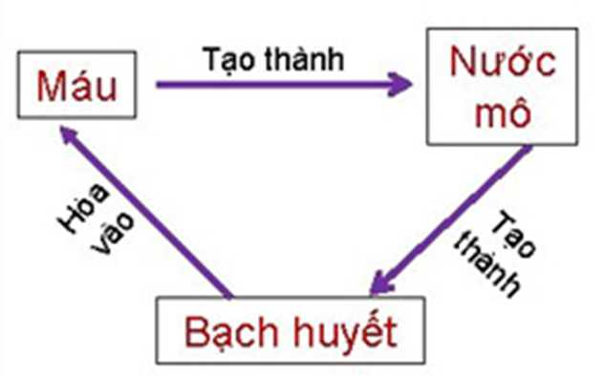
Chỉ ra mối liên quan giữa chúng?
Ba thành phần này có mối liên hệ chặt chẽ với nhau, một số thành phần của máu (oxygen, hormone, chất dinh dưỡng...) thẩm thấu qua thành mạch máu tạo thành nước mô (90% chất lỏng này trở lại tuần hoàn máu, 10% được giữ lại và sau đó đi vào mạch bạch huyết), nước mô thẩm thấu qua thành mạch bạch huyết tạo ra bạch huyết, bạch huyết vận chuyển trong mạch bạch huyết rổi lại đổ về tĩnh mạch máu và hoà vào máu.
2
3

Slide 6
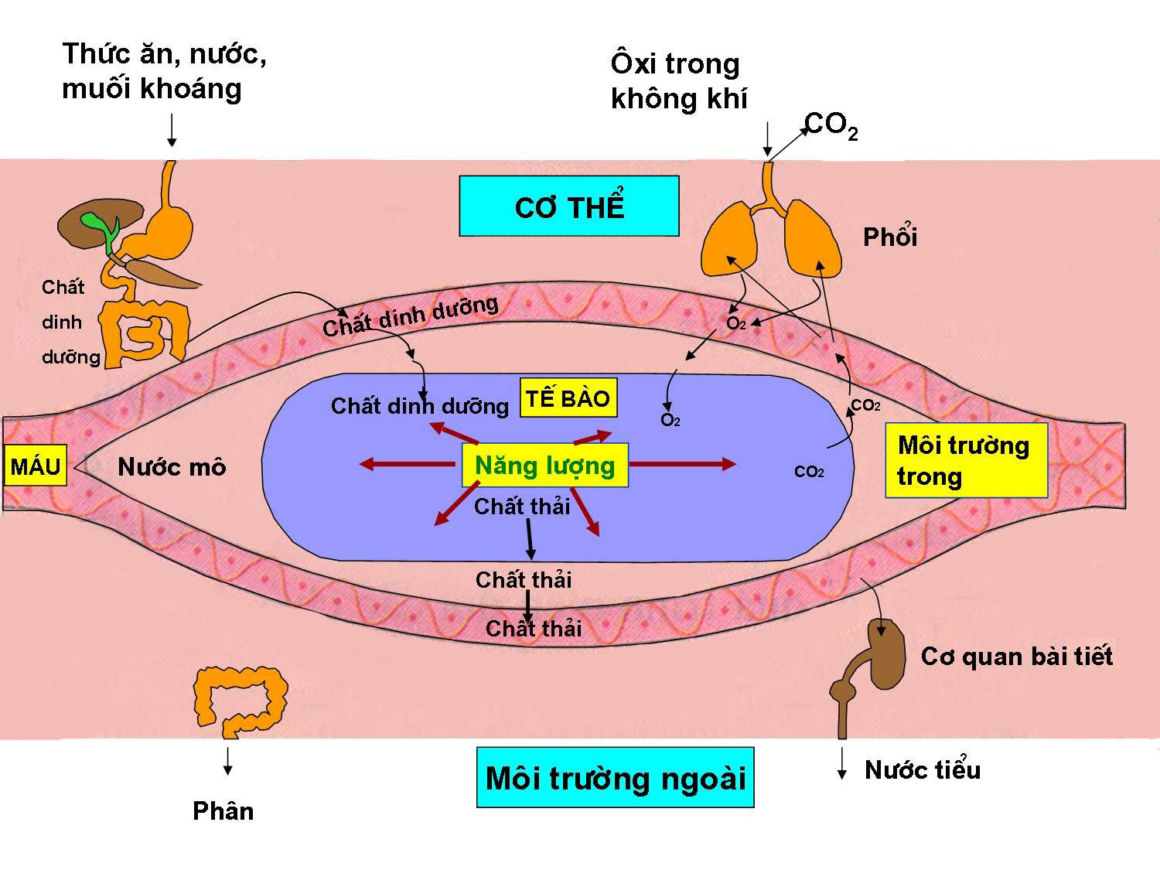
Vậy môi trường trong cơ thể liên hệ với môi trường ngoài thông qua những hệ cơ quan nào?

Slide 7
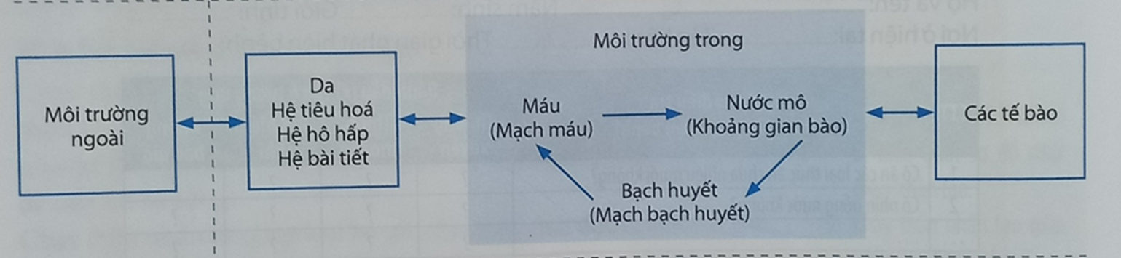
- Môi trường trong cơ thể thường xuyên liên hệ với môi trường ngoài thông qua các hệ cơ quan như hệ tiêu hoá, hệ tuần hoàn, hệ hô hấp, bài tiết và da,...

Slide 8

BÀI 36. ĐIỀU HÒA MÔI TRƯỜNG TRONG CỦA CƠ THỂ NGƯỜI
1. Môi trường trong của cơ thể
- Môi trường trong của cơ thể bao gồm máu, nước mô và bạch huyết.
- Môi trường trong cơ thể thường xuyên liên hệ với môi trường ngoài thông qua các hệ cơ quan như hệ tiêu hoá, hệ tuần hoàn, hệ hô hấp và da,...

Slide 9
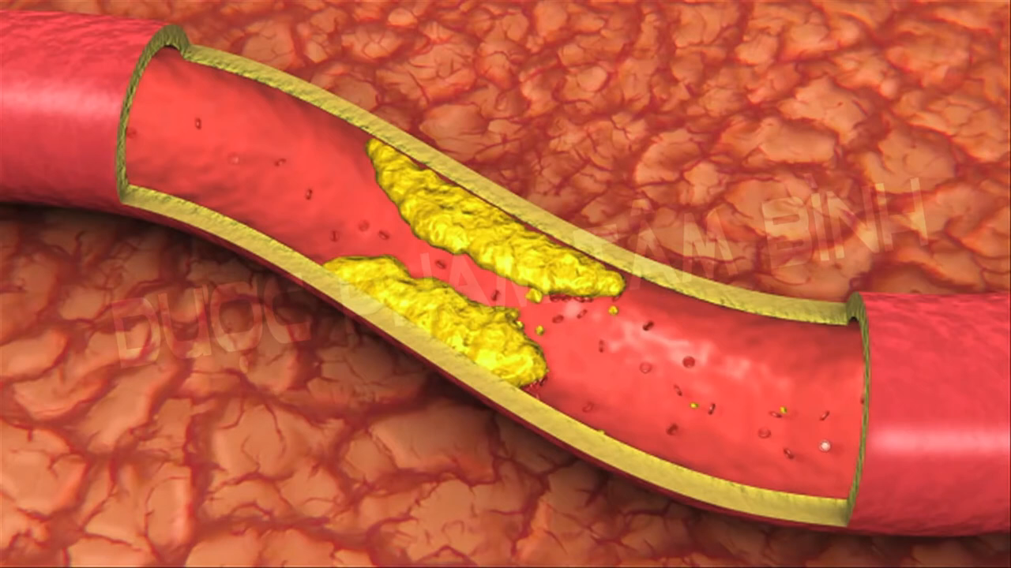
BÀI 36. ĐIỀU HÒA MÔI TRƯỜNG TRONG CỦA CƠ THỂ NGƯỜI
2. Cân bằng môi trường trong của cơ thể

Slide 10
Câu 1: Chỉ số uric acid là gì? Nồng độ uric acid trong máu đạt ngưỡng bao nhiêu thì một người được chẩn đoán mắc bệnh Gout?
- Chỉ số uric acid là nồng độ uric acid trong 1 lít máu.
- Một người được chẩn đoán mắc bệnh Gout khi nồng độ uric acid trong máu trên 428 µmol/L ở nam và trên 357 µmol/L ở nữ.

Slide 11
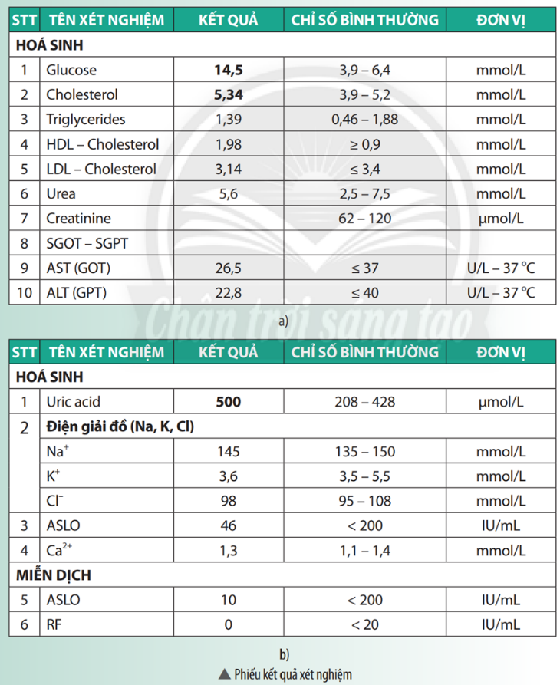
Câu 2: Một bệnh nhân tiểu đường và một bệnh nhân Gout có kết quả xét nghiệm máu như phiếu a, b dưới đây. Hãy nhận xét về chỉ số glucose, chỉ số uric acid trên phiếu kết quả xét nghiệm của hai bệnh nhân này so với chỉ số bình thường.
Nhận xét về chỉ số glucose, chỉ số uric acid trên phiếu kết quả xét nghiệm của hai bệnh nhân này:
- Bệnh nhân thứ nhất (bệnh nhân tiểu đường) có chỉ số glucose là 14,5 mmol/L cao hơn rất nhiều so với chỉ số bình thường là 3,9 – 6,5 mmol/L.
- Bệnh nhân thứ hai (bệnh nhân Gout) có chỉ số uric acid là 500 µmol/L khá cao so với chỉ số bình thường là 208 – 428 µmol/L.

Slide 12
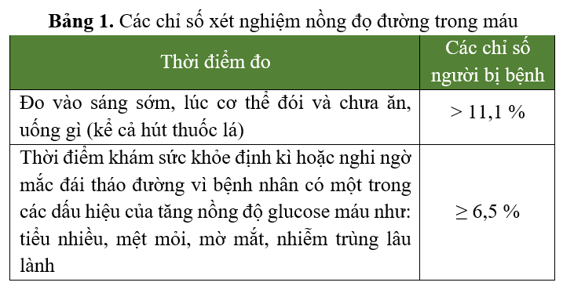
Câu 3: Dựa vào thông tin trong Bảng 1, cho biết khi nào thì một người bị bệnh tiểu đường hoặc có nguy cơ bị bệnh tiểu đường.
Một người bị bệnh tiểu đường hoặc có nguy cơ bị bệnh tiểu đường khi chỉ số đo nồng độ đường trong máu lúc đói, chưa ăn uống gì (kể cả hút thuốc lá) lớn hơn hoặc bằng 6,5%; hoặc chỉ số đo tại thời điểm bất kì lớn hơn 11,1%.

Slide 13

04
Em còn biết về những ví dụ về bệnh mất cân bằng môi trường trong cơ thể nào nữa?
Mỡ máu, gan nhiễm mỡ, thận hư…
Làm xét nghiệm máu hoặc nước tiểu.
Muốn biết các chỉ số như nồng độ glucose, uric acid…môi trường trong cơ thể cần phải làm gì?
05

Slide 14
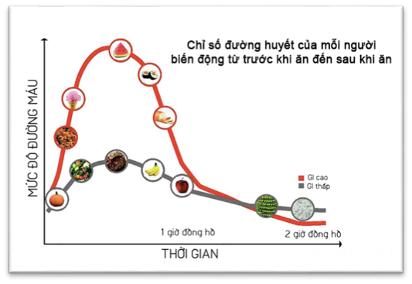
6. Nhận xét sự biến đổi chỉ số đường huyết của một người trước và sau khi ăn các loại thức ăn khác nhau?
-Đường huyết tăng sau khi ăn khoảng 1h rồi giảm dần. Lượng đường huyết thay đổi tuỳ thuộc món ăn.

Slide 15
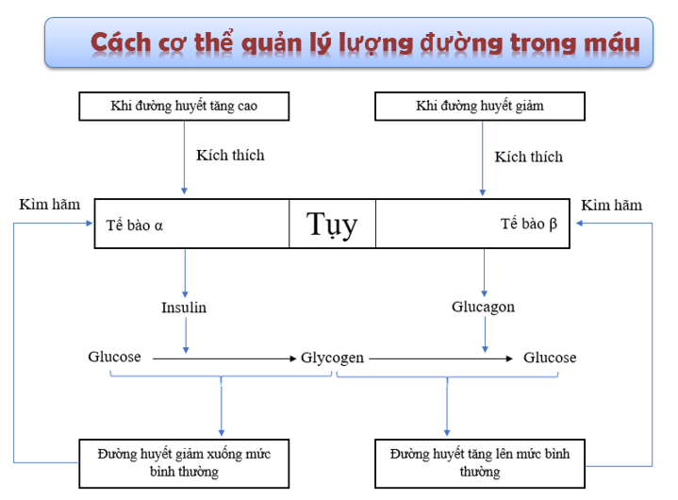
7. Cơ thể quản lí lượng đường trong máu như thế nào?
Luôn ở trạng thái cân bằng: + Khi đường huyết tăng insulin tiết ra điều chỉnh giảm đường huyết về mức cân bằng. + Khi đường huyết giảm glucagon tiết ra điều chỉnh tăng đường huyết.

Slide 16
Câu 8: Giải thích tại sao đối với người bình thường, khi ăn nhiều đường, lượng đường trong máu vẫn ổn định.
Đối với người bình thường, khi ăn nhiều đường, lượng đường trong máu vẫn ổn định vì cơ thể có cơ chế điều hòa hàm lượng đường glucose trong máu; hàm lượng này được duy trì ổn định chủ yếu nhờ hoạt động của gan. Khi nồng độ glucose trong máu cao, tuyến tụy tăng tiết insulin, làm các tế bào cơ thể tăng nhận glucose, gan tăng nhận và chuyển glucose thành dạng glycogen dự trữ, dẫn đến nồng độ glucose trong máu giảm xuống trở về mức bình thường.

Slide 17
BÀI 36. ĐIỀU HÒA MÔI TRƯỜNG TRONG CỦA CƠ THỂ NGƯỜI
2. Cân bằng môi trường trong của cơ thể
Cân bằng môi trường trong cơ thể là gì? Nó có vai trò như thế nào đối với cơ thể?
- Cân bằng môi trường trong của cơ thể là duy trì sự ổn định của môi trường trong cơ thể, đảm bảo cho các hoạt động sống của cơ thể diễn ra bình thường.
- Khi môi trường trong của cơ thể không được duy trì ổn định (mất cân bằng) sẽ gây ra sự biến đổi hoặc rối loạn hoạt động của tế bào, cơ quan và cơ thể => Nguy cơ mắc một số bệnh nguy hiểm.

Slide 18
Câu 9: Cho biết cơ thể duy trì được cân bằng nội môi như thế nào?
Cơ thể duy trì được cân bằng nội môi bằng cách duy trì ổn định các điều kiện vật lí, hóa học của môi trường trong thông qua các cơ chế điều hòa cân bằng khác nhau. Khi một cơ quan hay hệ cơ quan nào đó cần tăng cường hoạt động thì các cơ quan, hệ cơ quan khác sẽ điều chỉnh hoạt động nhằm thiết lập cân bằng cho môi trường trong của cơ thể, đảm bảo duy trì ổn định tính chất vật lí và hóa học của môi trường.

Slide 19
10. Sau khi ăn quá mặn, chúng ta thường có cảm giác khát. Việc uống nhiều nước sau khi ăn quá mặn có ý nghĩa gì đối với cơ thể?
Khi ăn quá mặn, hàm lượng natri trong máu tăng cao làm áp suất thẩm thấu của máu tăng lên (máu đặc và khó di chuyển hơn trong hệ mạch), kích thích các thụ thể ở thành mạch máu phát xung thần kinh tới trung ương thần kinh, tạo cảm giác khát. Việc bổ sung nhiều nước sau khi ăn mặn giúp làm giảm áp suất thẩm thấu của máu về mức ổn định.

Slide 20

Câu 11. Một người bình thường có chỉ số độ pH máu trong khoảng 7,35 – 7,45 hãy đọc chỉ số pH trong phiếu xét nghiệm sau:
Tên xét nghiệm | Kết quả | Chỉ số bình thường | Đơn vị
pH trong máu | 7,5 | 7,35 – 7,45
Hãy dự đoán nguy cơ về sức khỏe và đưa ra lời khuyên phù hợp.
Chỉ số pH của máu cao hơn bình thường một ít dẫn đến kiềm máu có thể vì mất nước do ra mồ hôi, nôn mửa, tiêu chảy, sử dụng các thuốc lợi tiểu.
Người bệnh nên điều trị mất nước bao gồm việc uống nhiều nước và bù điện giải. Sử dụng các loại đồ uống thể thao đôi khi cũng có thể giúp ích trong việc bù điện giải.

Slide 21
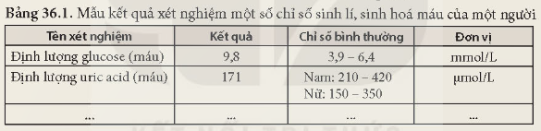
Câu 11. Đọc kết quả xét nghiệm về nồng độ glucose và uric acid trong máu ở bảng sau: Đọc phiếu xét nghiệm và nhận xét kết quả xét nghiệm, dự đoán nguy cơ về sức khỏe của bệnh (nếu có) và đưa ra lời khuyên phù hợp?

Slide 22
Bệnh nhân này có lượng glucose trong máu cao hơn so với chỉ số bình thường
Lượng glucose tăng cao sẽ gây ra rất nhiều hệ lụy cho sức khỏe, cụ thể:
Biến chứng cấp: Hôn mê tăng đường huyết, hôn mê hạ đường huyết;
Biến chứng mạn tính ở các mạch máu lớn như não, mạch vành, chi dưới, Mạch máu nhỏ: Mắt; ở thần kinh tự động: gây hạ huyết áp tư thế; gây nhịp tim nhanh, rối loạn cơ thắt bàng quang gây tiểu rắt, bí tiểu, liệt dạ dày, ruột
Các biến chứng khác: Sâu răng, dễ bị nhiễm trùng.
Đối với những người có lượng glucose cao, để ổn định thì cần phải:
Tránh thừa cân, béo phì, duy trì cân nặng lý tưởng theo chiều cao;
Ăn đủ, cân bằng về dinh dưỡng, uống đủ nước;
Hạn chế dùng các thuốc lâu dài làm đường huyết cao;
Dùng thuốc theo đơn, theo dõi đường huyết tại nhà, tái khám định kỳ.
Giữ lạc quan, vui vẻ, tích cực;
Duy trì tập thể dục, vận động;

Slide 23
Lượng uric acid thấp hơn so với chỉ số bình thường
Nếu uric acid thấp hơn mức cho phép sẽ có thể gây ra tình trạng hạ Kalium trong máu bất thường, hạ đường huyết...
Bên cạnh đó là một số biểu hiện khác như:
Gây nên tình trạng đau nhức xương mệt mỏi bất thường. Hầu hết các biểu hiện này gây nên là bởi uric acid trong máu thấp do hội chứng Fanconi.
Lượng nước tiểu tăng bất thường
Bị đau cơ thể, giảm sự thèm ăn, trầm cảm, mệt mỏi, sưng chân, run rẩy, khó đi lại. Đây là những biểu hiện của người giảm axit uric do mắc phải bệnh Wilson.
Đối với những trường hợp chỉ số uric acid chỉ thấp hơn mức bình thường một chút người bệnh có thể thay đổi chế độ ăn uống bằng cách thêm một số thực phẩm chứa purin vào thực đơn hàng ngày. Các thực phẩm này bao gồm:
Các loại thịt đỏ, thịt gia cầm
Các loại hải sản: Tôm hùm, tôm càng, cá thu...
Một số loại thức ăn đóng hộp như trứng cá muối…
Các sản phẩm thịt lên men...
Các loại đậu, hạt, nấm, giá đỗ...

Slide 24
Môi trường
trong của
cơ thể
LUYỆN TẬP-VẬN DỤNG
Môi trường trong của cơ thể bao gồm máu, nước mô và bạch huyết.
Môi trường trong cơ thể thường xuyên liên hệ với môi trường ngoài thông qua các hệ cơ quan như hệ tiêu hoá, hệ tuần hoàn, hệ hô hap và da,...
Bài 36. Điều hòa môi trường trong của cơ thể người
Cân bằng môi trường trong của cơ thể
Cân bằng môi trường trong của cơ thể là duy trì sự ổn định của môi trường trong cơ thể, đảm bảo cho các hoạt động sống của cơ thể diễn ra bình thường.
Khi môi trường trong của cơ thể không được duy trì ổn định (mất cân bằng) sẽ gây ra sự biến đổi hoặc rối loạn hoạt động của tế bào, cơ quan và cơ thể.
Nồng độ glucose, sodium chloride, urea, uric acid và pH trong máu có vai trò quan trọng trong việc duy trì sự ổn định môi trường trong của cơ thể.

